Slide 1
КУРС «НЕЙРОННЫЕ СЕТИ»
Тема 2. Оптимизаторы и
Лекция 3 · Модуль 1
1/25
Notes:
Вступление. Напомнить формат: сегодня — теория backprop + PyTorch-инструменты; на семинаре уже практиковали ручной градиентный спуск на PyTorch, сегодня — как это устроено внутри, на сетях из многих слоёв, и как это делать 'по-настоящему' с nn.Module и optim.

Slide 2
ПЛАН ЛЕКЦИИ
О чём сегодня говорим
1
Правило цепочки и вычислительный граф
2
Прямой и обратный проход
математическая база backprop
считаем вручную, сверяем с PyTorch
3
От ручных циклов к nn.Module
4
Многоклассовая классификация
Linear, Sequential, ReLU
softmax и cross-entropy
5
torch.optim и мини-батчи
6
MNIST: собираем и обучаем сеть
DataLoader, эпохи, батчи
полный цикл целиком
Тема 2 · Backprop и PyTorch
2/25
Notes:
Быстро пройтись по плану, 1-1.5 минуты.

Slide 3
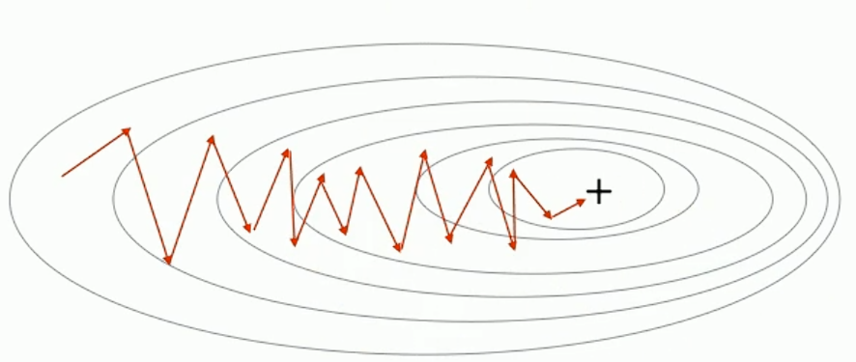
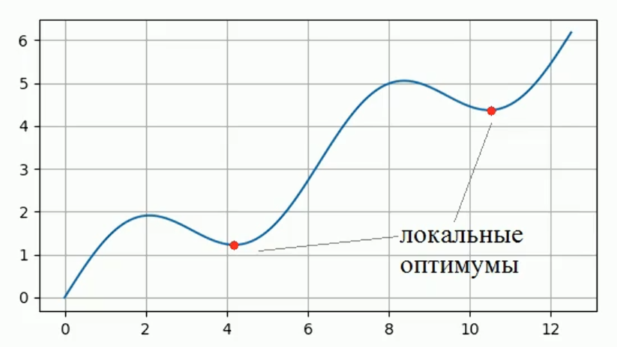
Минусы обычного SGD
Издержки псевдоградиента
Псевдаградиенту характерны “скачки” - численная нестабильность связанная с тем, что градиент высчитывается каждый раз заново
В обычном спуске могут случаться застревания в локальной точке минимума (оптимума)

Slide 4
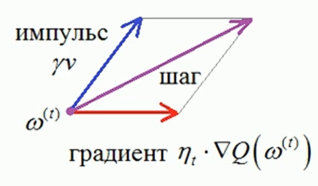


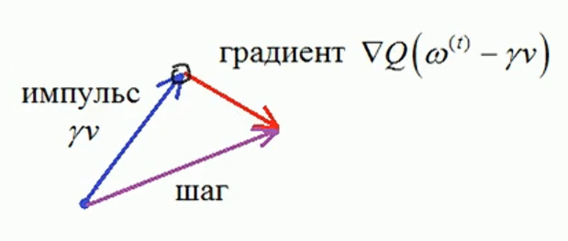

Как бороться
Метод импульсов (momentum) и импульс Нестерова (NAG - Nesterov’s accelerated gradient)
Усредняем градиент по шагам, и добавляем постепенное затухание предыдущих значений:
В импульсе Нестерова сразу смещаемся:

Slide 5
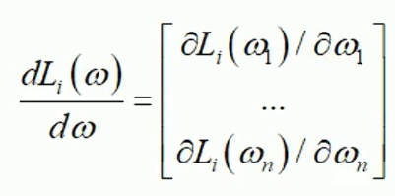
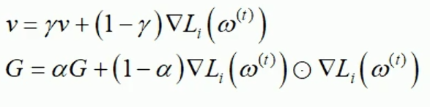
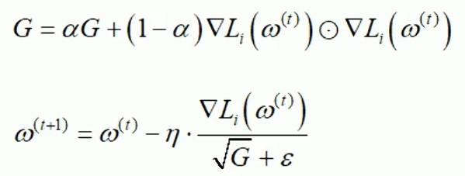
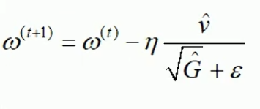
Как бороться
RMSProp и Adam
Усредняем градиент по шагам, и добавляем постепенное затухание предыдущих значений:

Slide 6
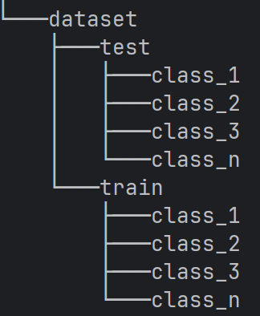
Выборка
Разделение
format.json
format.json
{
“class_1”: 1
“class_2”: 2
“class_3”: 3
“class_4”: 4
…
}
{
“png_1”: [113, 131]
“png_2”: [123, 186]
…
}
format.json соотносит изображение с меткой класса (классификация), либо с координатами местоположения искомого объекта (регрессия)
format.json

Slide 7
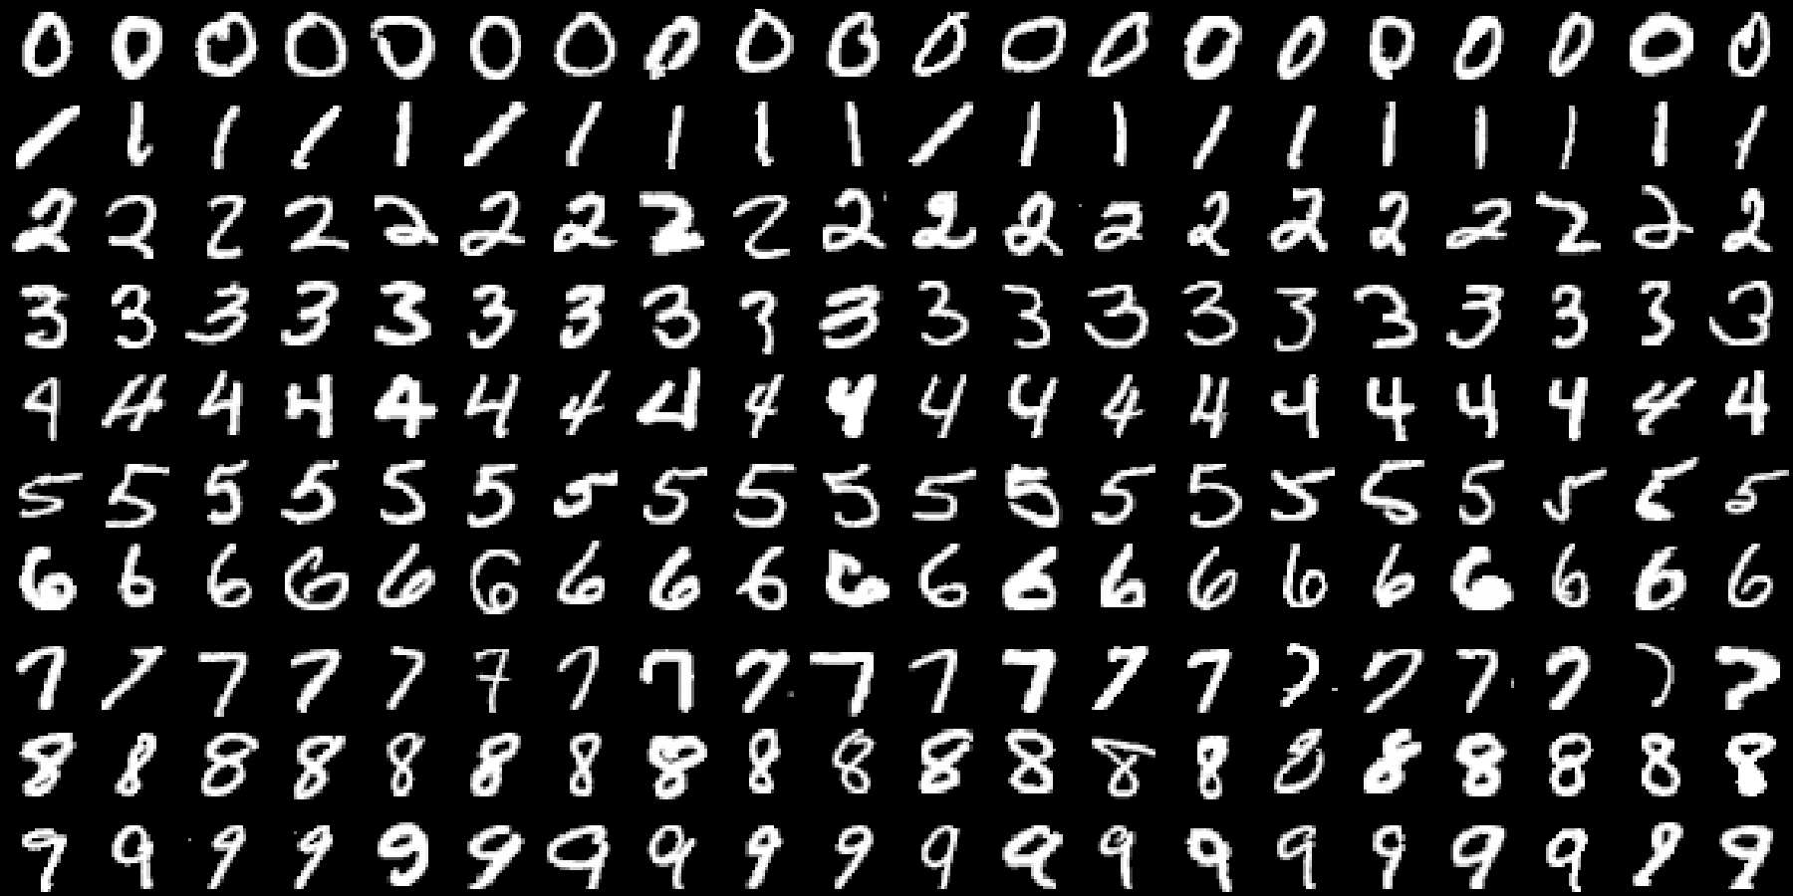
Выборка
Баланс выборок и репрезентативность
Если у одного из классов значительно превалирует количество образов, то модель может начать всегда выдавать метку этого класса и в среднем мало ошибаться
Образы в обучающей выборке должны быть как можно более разнообразны, чтобы модель имела высокие обобщающие способности

Slide 8
ПОСТАНОВКА ЗАДАЧИ
Структура нейронной сети
1 | 0 | 0 | 0
0 | 0 | 0 | 1
0 | 0 | 0 | 0
0 | 0 | 0 | 0
0 | 0 | 1 | 0
0 | 1 | 0 | 0
0 | 0 | 0 | 0
0 | 0 | 0 | 0
0 | 0 | 0 | 0
0 | 0 | 0 | 0
1
y₁
x₁
1
2
y₂
x₂
2
…
…
…
32
y₁₀
x₇₈₄
10
+1
+1
Дя доо нейрона мы находили ∂L/∂w формулой напряую. Для сети из многих слоёв формулу «в лоб» для каждого веса не выпишешь — нужен систематический способ. Это и есть backpropagation.
batch
Тема 2 · Backprop и PyTorch
4/25
Notes:
Показать реалистичную многослойную сеть и явно указать на дальний от выхода вес — как понять его влияние на loss? Мотивационный вопрос ко всей лекции.

Slide 9
ПОСТАНОВКА ЗАДАЧИ
Структура нейронной сети
y₁
1
loss_function = nn.CrossEntropyLoss()
loss = lss_function(predict, y_train)
-0.1521
0.0892
y₂
1
0.7612
0.1182
y₃
1
SoftMax
0.4214
0.1024
= 1.0
y₄
1
-0.0592
0.0945
…
…
…
y₁₀
1
-0.1306
0.0910
Тема 2 · Backprop и PyTorch
4/25
Notes:
Показать реалистичную многослойную сеть и явно указать на дальний от выхода вес — как понять его влияние на loss? Мотивационный вопрос ко всей лекции.

Slide 10
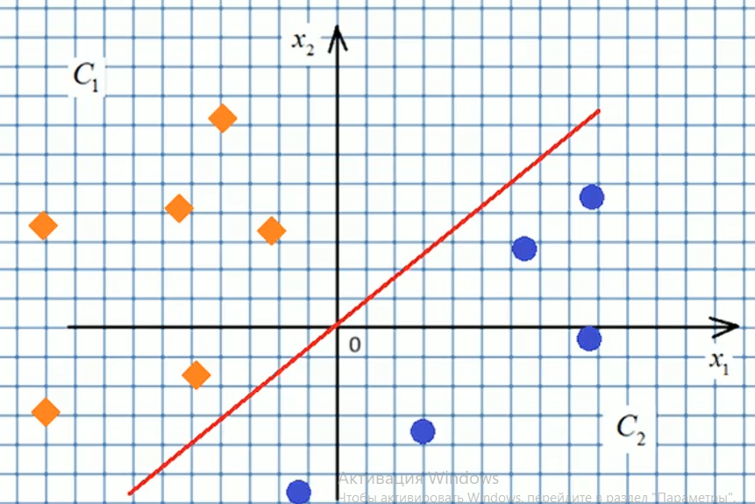
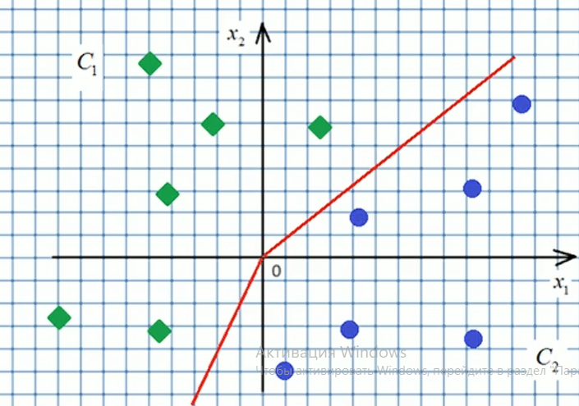
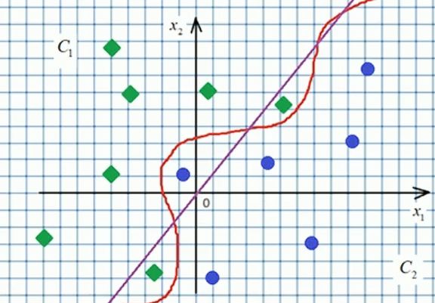
Переобучение
Слишком много нейронов
Один нейрон
Два нейрона
Много нейронов
Тема 2 · Backprop и PyTorch
4/25
Notes:
Показать реалистичную многослойную сеть и явно указать на дальний от выхода вес — как понять его влияние на loss? Мотивационный вопрос ко всей лекции.

Slide 11
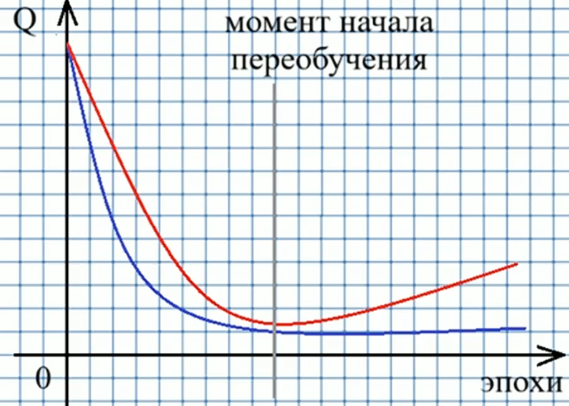
Переобучение
Выборка валидации
Критерии останова:
Расхождение показателя качества для обучающей выборки и выборки валидации
от итерации к итерации показатель качества Q практически не меняется
Малое изменение весовых коэффициентов
Достижение максимального количества итерации
Обучающая выборка
Выборка валидации
Тестовая выборка
Тема 2 · Backprop и PyTorch
4/25
Notes:
Показать реалистичную многослойную сеть и явно указать на дальний от выхода вес — как понять его влияние на loss? Мотивационный вопрос ко всей лекции.

Slide 12
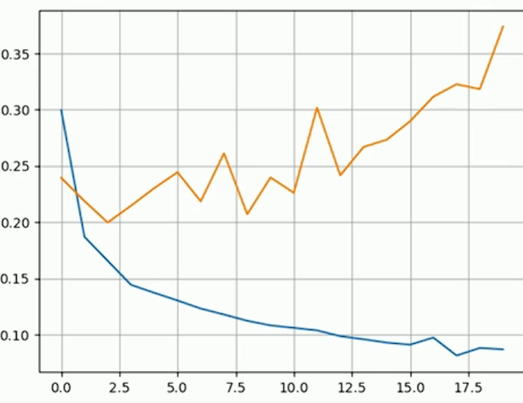
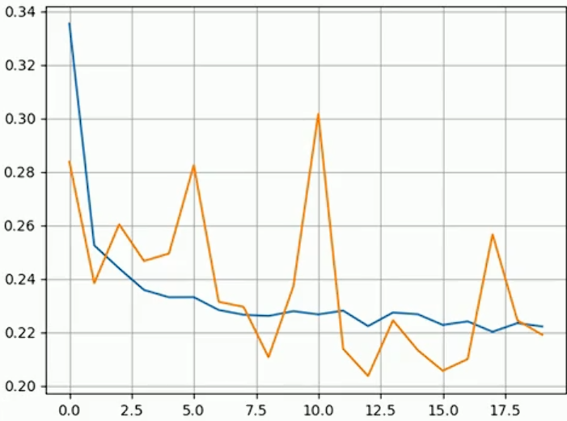
Переобучение
Регулизатор
c L2-регуляризацией:
optim.Adam(params=model.parameters(), lr=0.01, weight_decay=0.001)
Без L2-регуляризации:
optim.Adam(params=model.parameters(), lr=0.01)
Тема 2 · Backprop и PyTorch
4/25
Notes:
Показать реалистичную многослойную сеть и явно указать на дальний от выхода вес — как понять его влияние на loss? Мотивационный вопрос ко всей лекции.

Slide 13
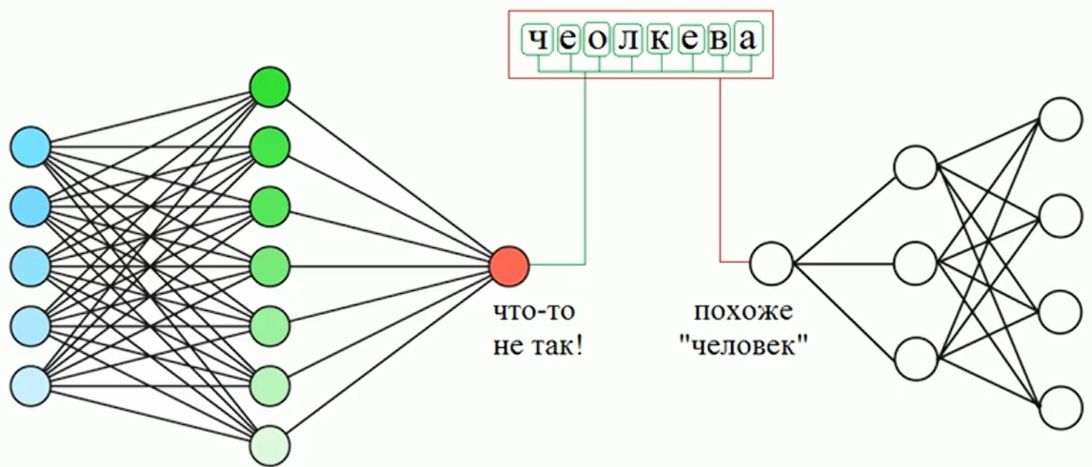
Переобучение
Dropout
Тема 2 · Backprop и PyTorch
4/25
Notes:
Показать реалистичную многослойную сеть и явно указать на дальний от выхода вес — как понять его влияние на loss? Мотивационный вопрос ко всей лекции.

Slide 14
Переобучение
Dropout
1
y₁
x₁
1
2
y₂
x₂
2
…
…
32
y₁₀
x₇₈₄
10
+1
+1
Дя доо нейрона мы находили ∂L/∂ формулой напряую. Для сети из многих слоёв формулу «в лоб» для каждого веса не выпишешь — нужен систематический способ. Это и есть backpropagation.
Тема 2 · Backprop и PyTorch
4/25
Notes:
Показать реалистичную многослойную сеть и явно указать на дальний от выхода вес — как понять его влияние на loss? Мотивационный вопрос ко всей лекции.

Slide 15
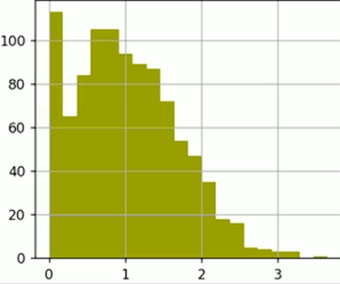
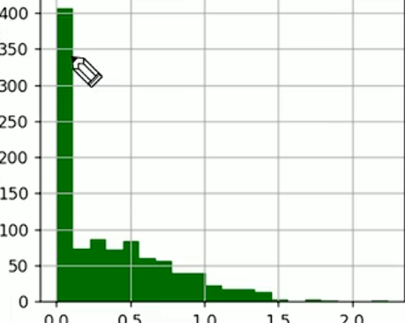
Переобучение
Batch Normalization
Relu может резко обнулять значения, что приводит и резкому изменению распределения
w = [0.5, 0.5, 1.0]
w = [-0.5, 0.25, 1.0]
Дя доо нейрона мы находили ∂L/∂ формулой напряую. Для сети из многих слоёв формулу «в лоб» для каждого веса не выпишешь — нужен систематический способ. Это и есть backpropagation.
Тема 2 · Backprop и PyTorch
4/25
Notes:
Показать реалистичную многослойную сеть и явно указать на дальний от выхода вес — как понять его влияние на loss? Мотивационный вопрос ко всей лекции.

